Slide 1

JVM, JRE, JDK

Slide 2

INDEX
JVM
메모리 구조
JRE와 JDK 차이점
JVM이란

Slide 3
INDEX
JVM
메모리 구조
JRE와 JDK 차이점
JVM이란

Slide 4

JVM 이란
01
JVM
자바 가상 머신
프로그램이다!!
Q. 어떤 프로그램인가?

Slide 5







JVM 이란

Slide 6

JVM 이란
Q. 그럼 JVM이 있는 자바는 같은 컴파일 언어인 C 등과는 어떻게 다른가?
윈도우
맥
리눅스

Slide 7
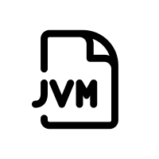
JVM 이란
compile
Javac.exe
Hello.java
Hello.class

Slide 8
JVM 이란
자바로 컴파일한 소프트웨어들이 JVM이 깔린 어떤 종류의 컴퓨터에서든 돌 수 있게 해주는 것
한번 작성하면 모든 곳에서 실행한다.

Slide 9
INDEX
JVM
메모리 구조
JRE와 JDK 차이점
JVM이란

Slide 10
JVM 메모리 구조
compile
javac
Hello.java
Hello.class

Slide 11
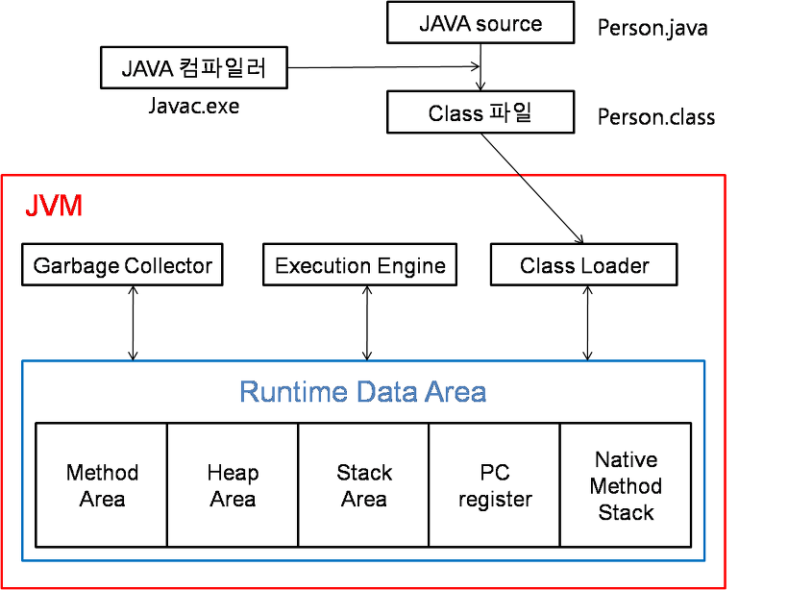
JVM 메모리 구조

Slide 12


JVM 메모리 구조
Runtime Data Area
Main 스레드
Public static void main(String[] args) {
int sum = 0;
if(sum==0) {
int v2 = 10;
int v3 = 20;
sum = add(v2, v3);
}
system.out.println(sum);
}
메소드 영역
JVM 스택 영역
class
[메소드코드]
Public static void main(String[] args) {…}
Public static int add(int a, int b) {…}
20 | b
10 | a
Frame – add()
힙 영역
20 | v3
Public static int add(int a, int b) {
return a + b;
}
100
10 | v2
0 | sum
30
100 | args
String[] 배열
Frame – main()

Slide 13
INDEX
JVM
메모리 구조
JRE와 JDK 차이점
JVM이란

Slide 14
JRE와 JDK 차이점
01
JRE
Java Runtime Environment
Compiletime
Runtime
코딩을 한 뒤 실행 전
“미리” 번역하는 작업
실행하는 시점을 의미

Slide 15
JRE와 JDK 차이점
02
JDK
Java Development Kit
Javac
jdb
jar

Slide 16
JRE와 JDK 차이점
JDK
JRE
JVM

